Slide 1
COMMENT FAIRE UNE AFFICHE D’EXPOSE?

Slide 2
A quoi sert une affiche?
A transmettre
des informations
à un public
qui passe
Il faut attirer son œil pour qu’il s’arrête

Slide 4
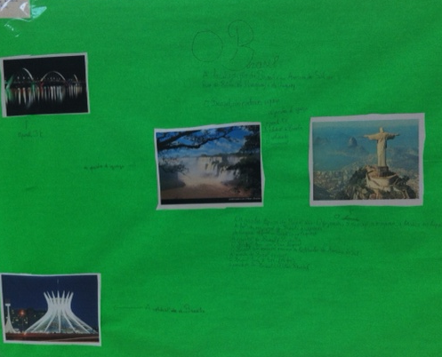

Slide 5
Aujourd’hui:
coller textes et images sur une grande feuille de papier.
Après cette séance:
Communiquer
une information
à un public

Slide 6
LE TITRE
En gros caractères

Slide 7
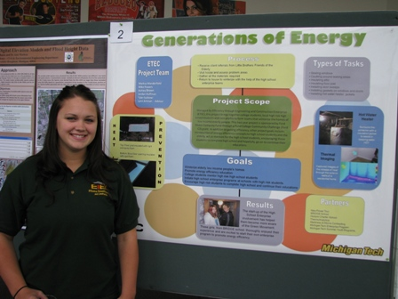
LE TITRE

Slide 8
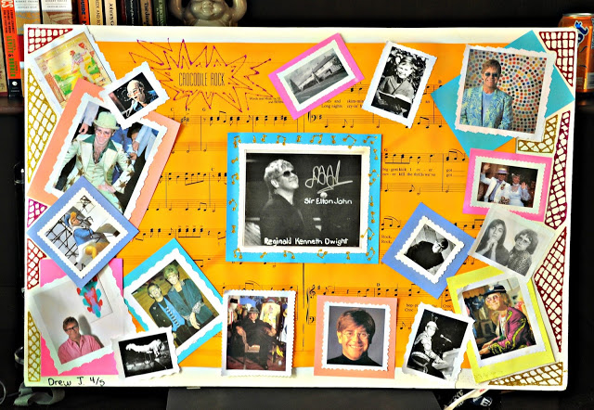
LE TITRE

Slide 9
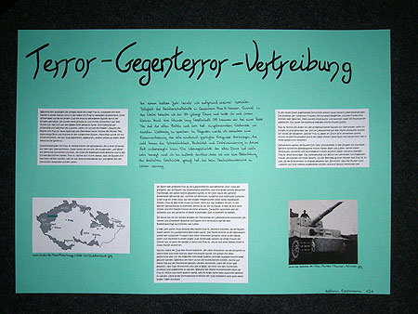
LE TITRE

Slide 10
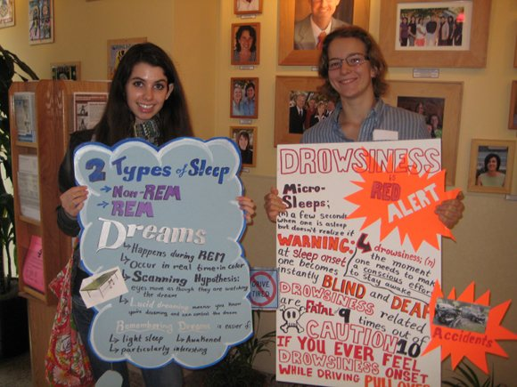
LE TITRE

Slide 11
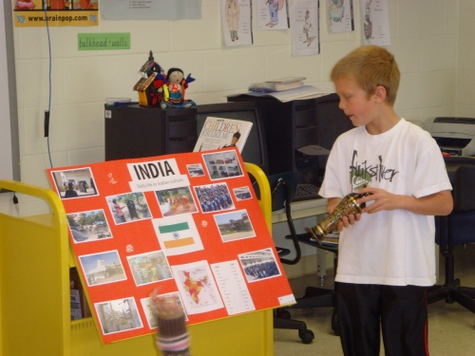
LE TITRE
* En gros caractères
* Dactylographié
(écrit à l’ordinateur puis imprimé, découpé et collé)

Slide 12
LE TITRE
* En gros caractères
* Dactylographié
(toutes les lettres de la même taille, sur une ligne droite, au feutre épais…)
ou écrit à la main

Slide 13
LES TEXTES
* En caractères moyens
Les textes doivent pouvoir être lus à 2 m de l’affiche

Slide 14
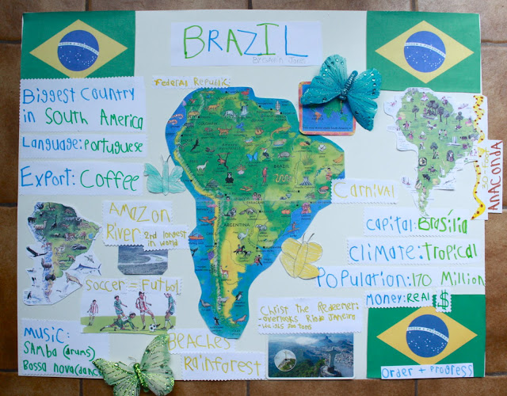
LES TEXTES
* En caractères moyens
Les textes doivent pouvoir être lus à 2 m de l’affiche

Slide 15
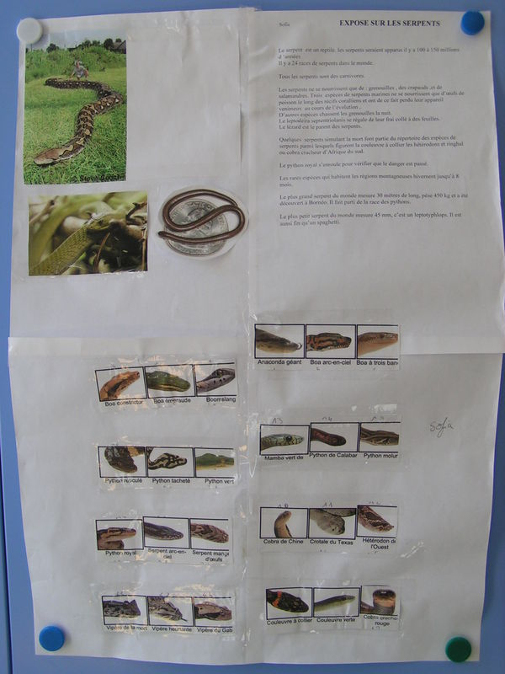
LES TEXTES
* En caractères moyens
* Textes courts et précis
pas de copier/coller mais des résumés avec des mots clés

Slide 16
LES TEXTES
* En caractères moyens
* Textes courts et précis
pas de copier/coller mais des résumés avec des mots clés

Slide 17
LES TEXTES
* En caractères moyens
* Textes courts et précis
pas de copier/coller mais des résumés avec des mots clés
Mis en valeur par des effets de couleurs

Slide 18
LES TEXTES
* En caractères moyens
* Textes courts et précis
pas de copier/coller mais des résumés avec des mots clés
Mis en valeur par des effets de couleurs
Et (ou) des cadres

Slide 19
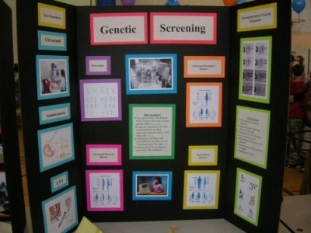
LES TEXTES
* En caractères moyens
* Textes courts et précis
pas de copier/coller mais des résumés avec des mots clés
Mis en valeur par des effets de couleurs
Et (ou) des cadres

Slide 20
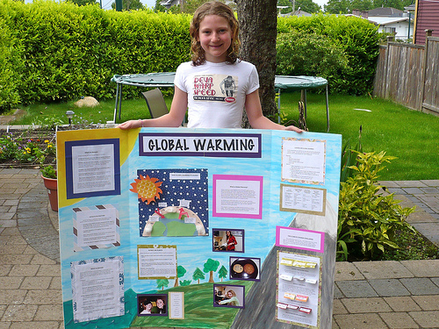
LES TEXTES
* En caractères moyens
* Textes courts et précis
pas de copier/coller mais des résumés avec des mots clés
Mis en valeur par des effets de couleurs
Et (ou) des cadres

Slide 21
LES TEXTES
* En caractères moyens
* Textes courts et précis
* Textes dactylographiés (tapés à l’ordinateur, imprimés et découpés)
ou écrit à la main (avec une écriture soignée, au feutre de couleur contrastante avec le fond. Tracer des lignes au crayon à papier pour être sur d’écrire droit).

Slide 22
LES TEXTES

Slide 23
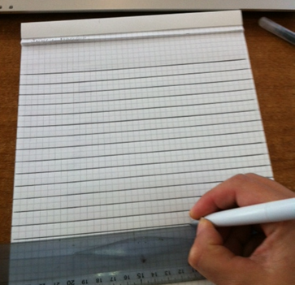
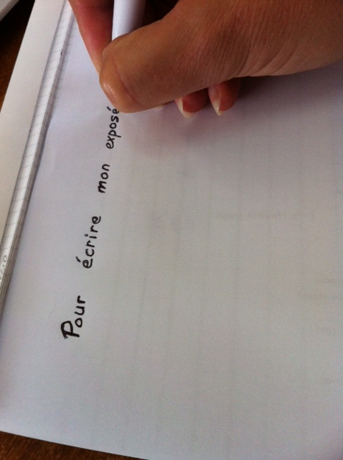
LES TEXTES

Slide 24
LES TEXTES
* En caractères moyens
* Textes courts et précis
* Textes dactylographiés
ou écrit à la main
* Si le texte doit être lu dans un ordre particulier, guider le public dans sa lecture:
Par des flèches

Slide 25
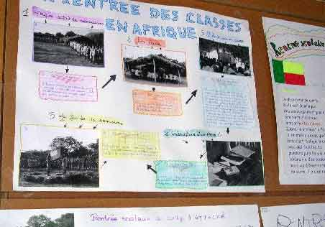
LES TEXTES

Slide 26
LES TEXTES
* En caractères moyens
* Textes courts et précis
* Textes dactylographiés
ou écrit à la main
* Si le texte doit être lu dans un ordre particulier, guider le public dans sa lecture:
Par des flèches
ou des numéros

Slide 27
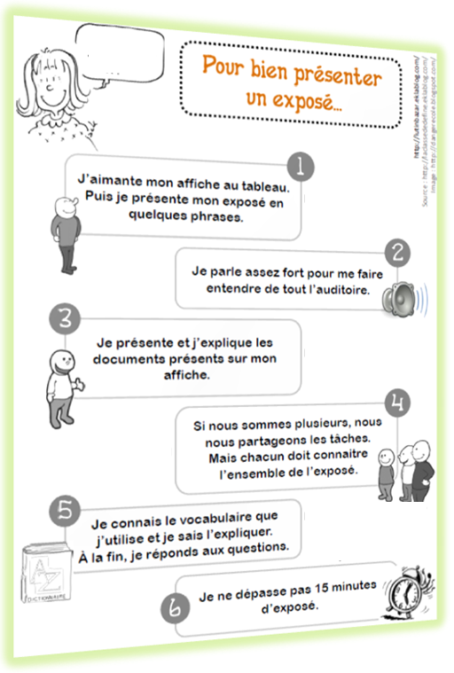
LES TEXTES

Slide 28
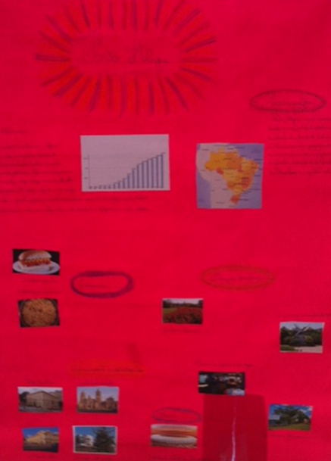
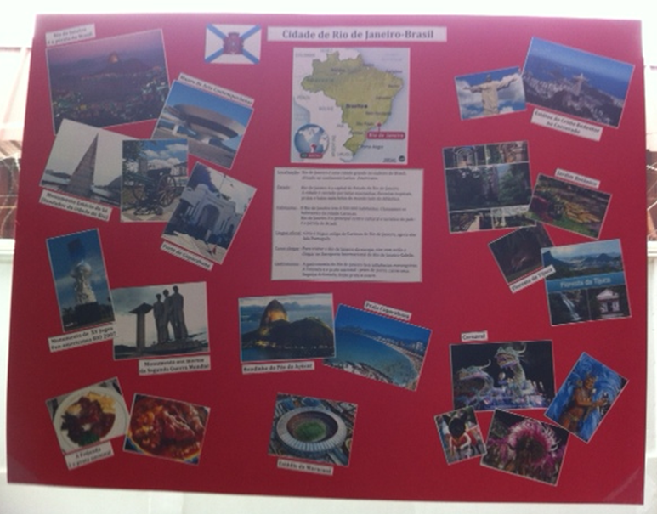
LES ILLUSTRATIONS
* Assez GRANDES
pour être vues de loin (au moins 2 m)

Slide 29
LES ILLUSTRATIONS
* Assez GRANDES
pour être vues de loin (au moins 2 m)
Mis en valeur par des effets de couleurs et (ou) des cadres

Slide 30
LES PROPORTIONS
TITRE + TEXTE = 25 %
Vide
=
50 %
Illustration = 25 %

Slide 31
LES PROPORTIONS
TITRE + TEXTE = 25 %
Illustration = 25 %

Slide 32
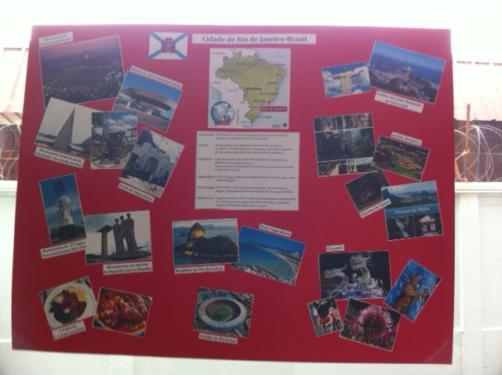
LES PROPORTIONS

Slide 33
PLANNING
1/ Faire ses recherches…
2/ Choisir ses illustrations, les imprimer, les découper.
3/ Taper et imprimer ou écrire ses textes sur des feuilles, les découper.
4/ Positionner les textes et les illustrations sur l’affiche sans les coller.
5/ Faire plusieurs essais de positionnements pour voir laquelle est la plus esthétique ou logique.
6/Coller définitivement!

Slide 34
LES HORREURS !!!!!
ATTENTION AU DECOUPAGE !!!!!!

Slide 35
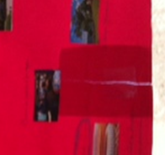
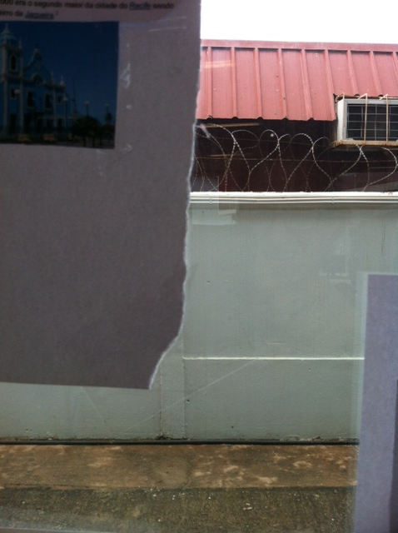
LES HORREURS !!!!!
Pas de feuille d’exposé déchirée !!!!!

Slide 36
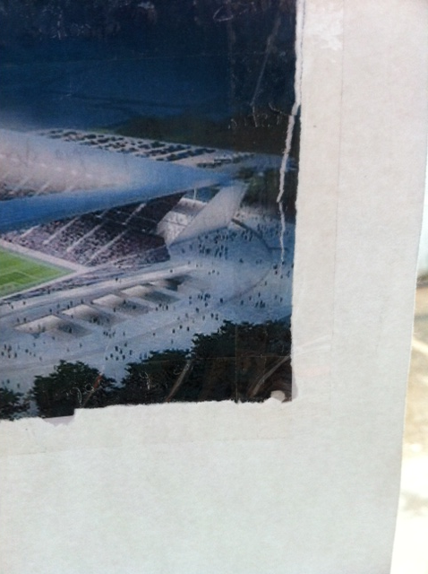
LES HORREURS !!!!!
Des illustrations déchirée à la règle par flemme de découpage !!!!!

Slide 37
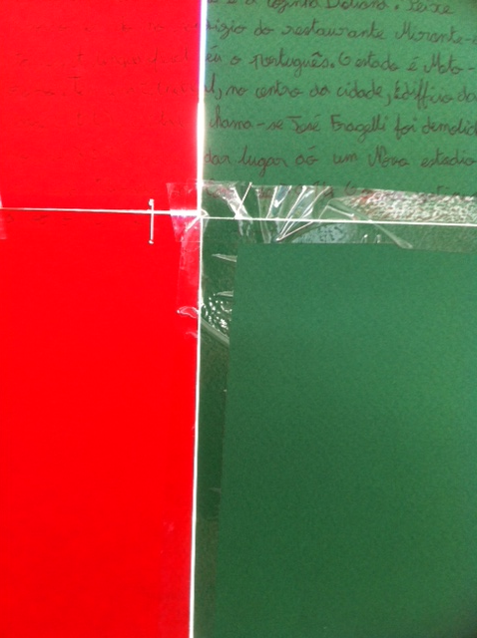
LES HORREURS !!!!!
Pas de scotch apparent !!!!!

Slide 38
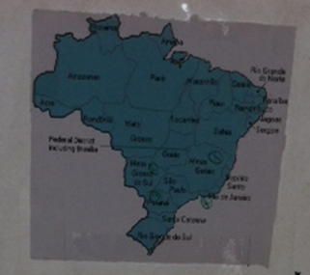
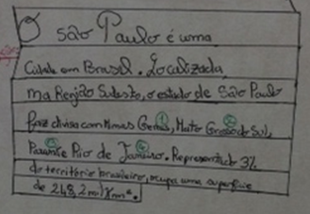
A EVITER !!!!!
Une illustration de travers
Un texte non horizontal
Des lignes non parallèles…

Slide 39
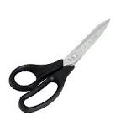
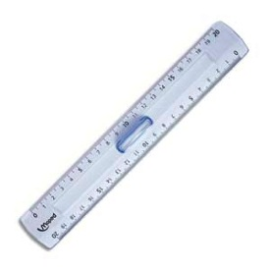
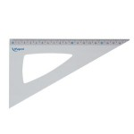
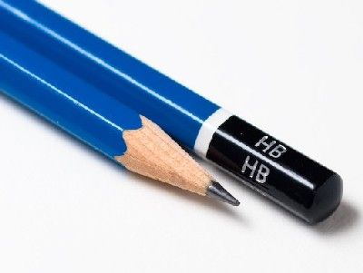
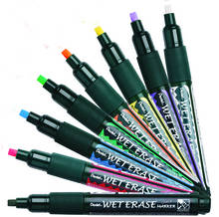
LE MATERIEL NECESSAIRE

Slide 40
LE TEMPS NECESSAIRE
AU MOINS 1 HEURE DE TRAVAIL POUR LES RECHERCHES
AU MOINS 1 HEURE DE TRAVAIL POUR LA MISE EN FORME DE L’AFFICHE
NE PAS ATTENDRE LA VEIL DU JOUR DE REMISE POUR COMMENCER LE TRAVAIL…

Slide 41
A vous de jouer !!!

